Slide 1
Chủ đề biểu đồ.
TT | Tên bài | Số tiết | Hình thức
01 | Biểu đồ tranh | 1 | 0,5 tiết tự học, 0,5 tiết dạy học
02 | Biểu đồ cột | 2 | 1 tiết tự học, 1 tiết dạy học
03 | Biểu đồ cột kép | 2 | 1 tiết tự học, 1 tiết dạy học

Slide 2
Chuẩn bị cho bài tiếp theo
Biểu đồ cột
Các em hãy mở sách bài biểu đồ cột.
Và bây giờ các thầy cô sẽ giảng bài cho các em nắm rõ hơn.
Có phần nào chưa hiểu không? Nếu có hãy báo cho các thầy cô nhé.
Và các em phải chú ý lắng nghe, để hiểu bài sâu sắc nhất!

Slide 3
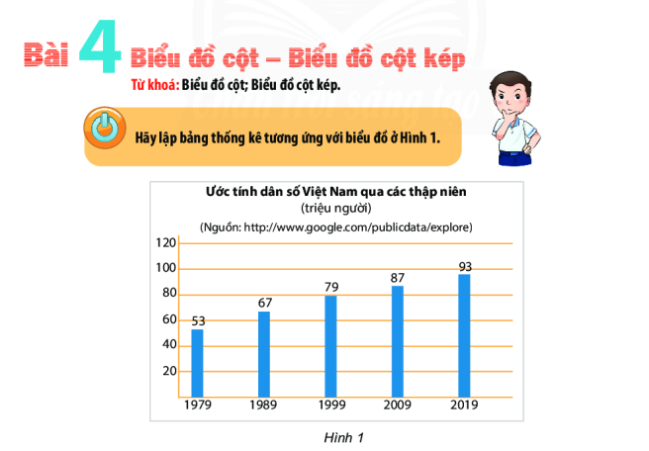
Chủ đề biểu đồ.

Slide 4
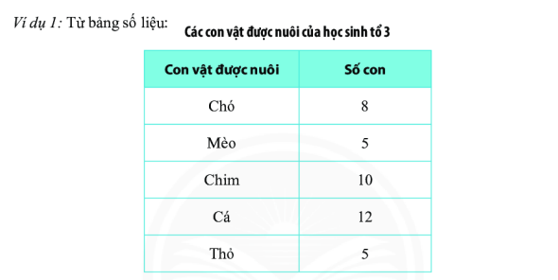
Biểu đồ cột

Slide 5
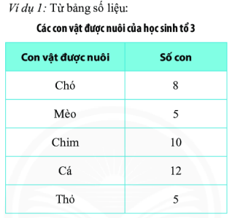
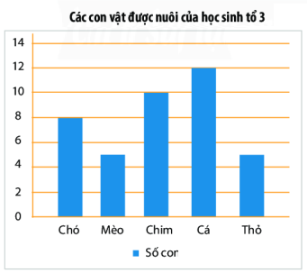
Biểu đồ cột

Slide 6
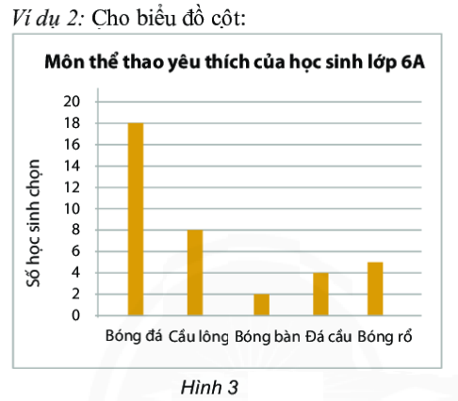
Biểu đồ cột
Từ biểu đồ cột ta có bảng thống kê sau.
Môn thể thao | Bóng đá | Cầu Long | Bóng bàn | Đá cầu | Bóng rổ
Số HS chọn
18
8
2
4
5

Slide 7
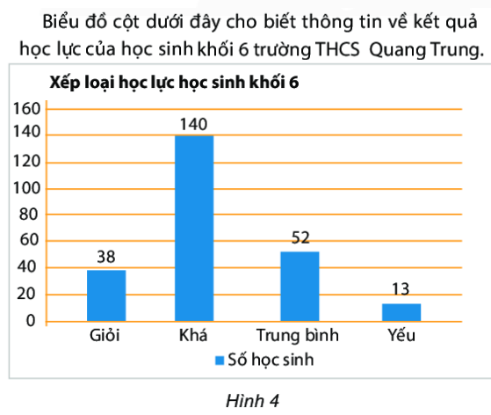
Biểu đồ cột
a) Học sinh khối 6 trường THCS Quang Trung xếp loại học lực nào là đông nhất?
b) Trường THCS Quang Trung có bao nhiêu học sinh khối 6 có học lực trên trung bình?
Trả lời:
Học sinh khối 6 trường THCS Quang Trung xếp loại học lực khá là đông nhất.
Trường THCS Quang Trung có số học sinh khối 6 có học lực trên trung bình là: 38 + 140 = 178 (học sinh)

Slide 8
Biểu đồ cột

Slide 9
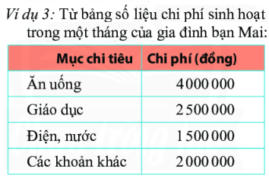
Biểu đồ cột
Ăn uống
Giáo dục
Điện, nước
Khác

Slide 10
Biểu đồ cột
Ngữ văn
Toán
Ngoại ngữ 1
GDCD
LS, ĐL
KHTN

Slide 11
Biểu đồ cột
Nêu một tình huống trong thực tế có thể sử dụng biểu đồ cột để thể hiện dữ liệu thống kê và hãy vẽ biểu đồ đó.
Tình huống: Số học sinh được tuyên dương trong tuần của các tổ trong một lớp vì phát biểu nhiều được thống kê bằng bảng sau:
Tổ | 1 | 2 | 3 | 4
Số học sinh | 6 | 8 | 5 | 9
Tổ 1
Tổ 2
Tổ 3
Tổ 4

Slide 12
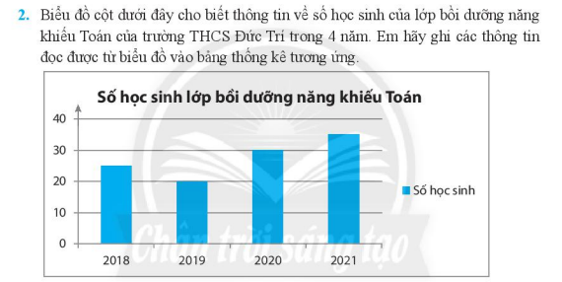
HƯỚNG DẪN TỰ HỌC
Nắm vững về biểu đồ tranh và biểu đồ cột:
Biết đọc biểu đồ cột, biểu đồ tranh.
Biết vẽ biểu đồ cột, biểu đồ tranh từ bảng số liệu thống kê
Biết lập bảng thống kê từ biểu đồ cột và biểu đồ tranh.
Làm bài tập sau:

Slide 13
Chuẩn bị cho phần tự rèn luyện.
Phần tiếp theo các em sẽ rèn luyện qua các bài tập 1 và 2 trang 120 sách giáo khoa.
Nếu chưa biết cách làm thì các em hãy xem lại ví dụ giống như thế để làm theo nhé.

Slide 14
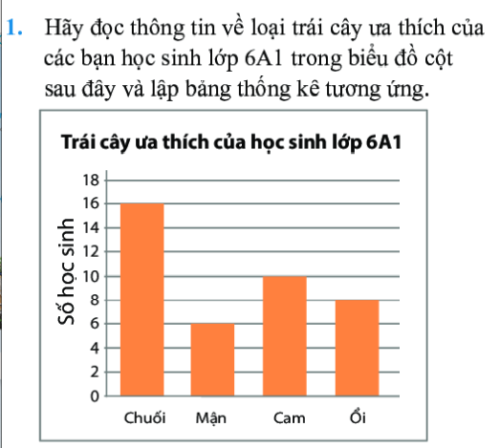
Bài tập
Số học sinh lớp 6A1 ưa thích chuối là 16 học sinh.
Số học sinh lớp 6A1 ưa thích mận là 6 học sinh.
Số học sinh lớp 6A1 ưa thích cam là 10 học sinh.
Số học sinh lớp 6A1 ưa thích ổi là 8 học sinh.

Slide 15
Bài tập
a) Vẽ biểu đồ cột.
b) Số lượng học viên tang mỗi năm 10 học viên.
c) Số học viên năm 2021 nhiều hơn năm 1997 là:
60 – 30 = 30 học viên.
Hay là số học viên năm 2021 gấp đôi số học viên năm 1997.
2017
2018
2019
2021

